Slide 1
اهلًا و سهلًا

Slide 2
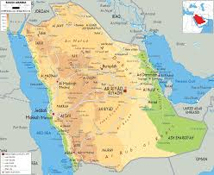
انظر الى الخريطة

Slide 3
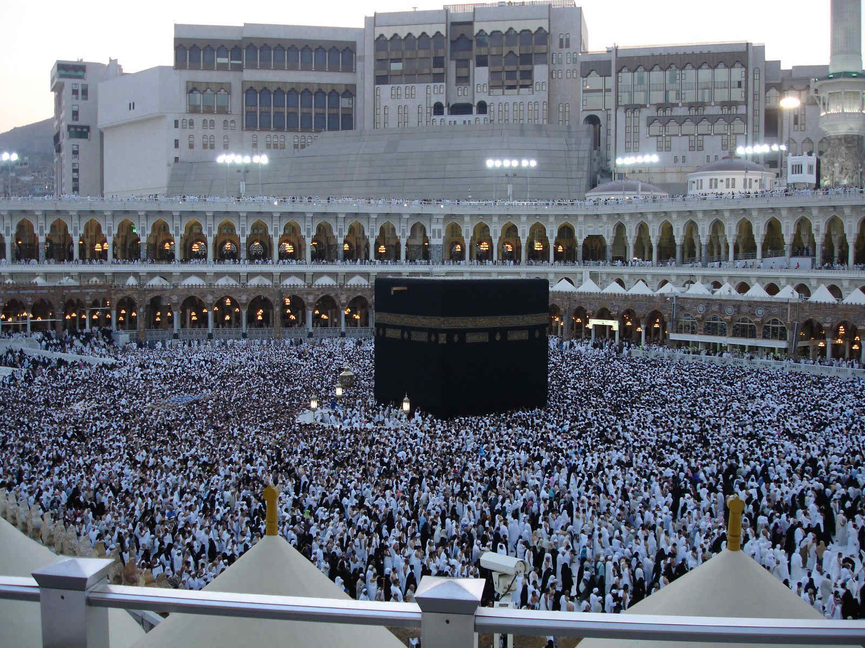
انظروا الى الصور

Slide 4
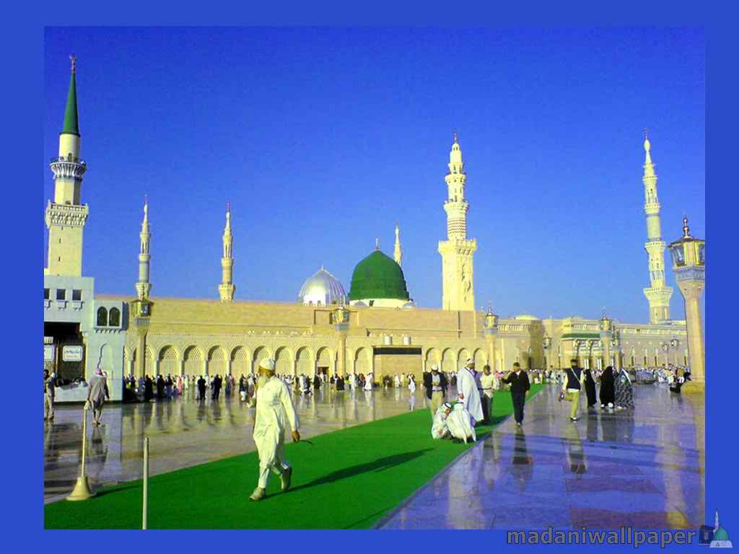
تعال نحن ننظرالصورًا ايضًا

Slide 5
الدرس اليوم
بلاد الاحرمين الشريفين

Slide 6
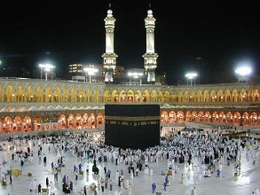
قبلة المسلين و مسجد حرم

Slide 7
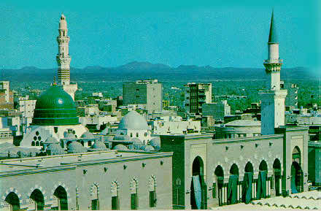
مدينة النبي [صلعم]

Slide 8
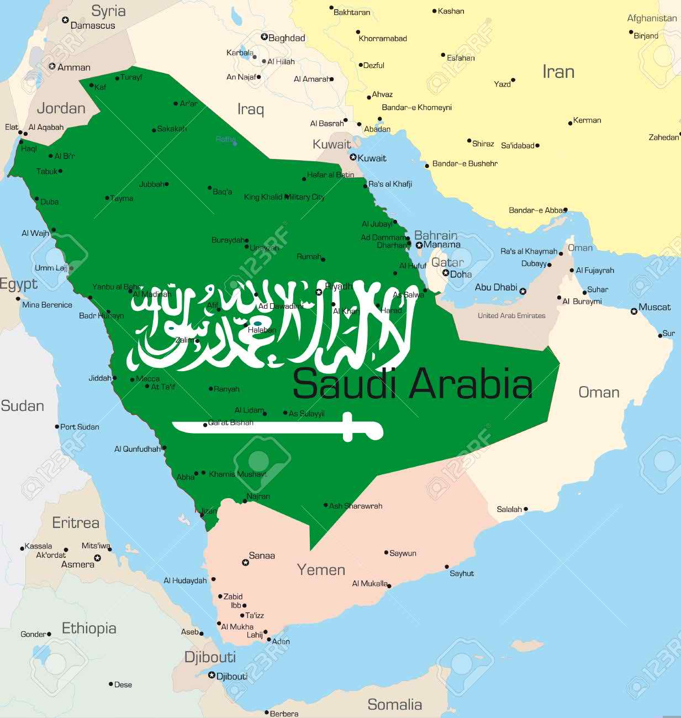
ثاني اكبر دولة عربية بعد الجاءر

Slide 9
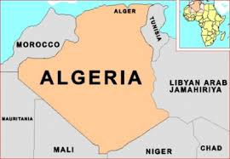
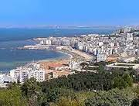
اكبر دولة بعد الجاءر

Slide 10
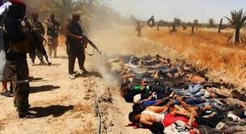
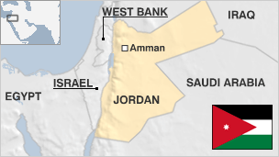
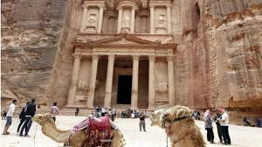
المملكة العربية السعودية الولايات المتحدة
فى الشمال
عراق
و

Slide 11
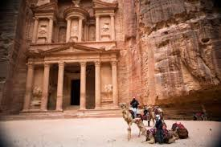
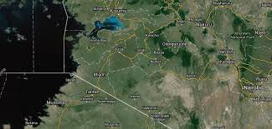
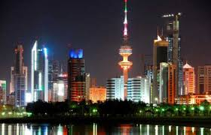
فى الشمال ايضًا
الاردن
كويت
كويت

Slide 12
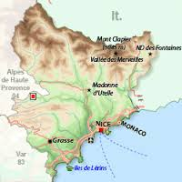
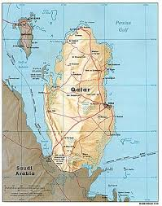
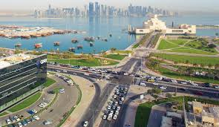
اميرات
فى المشرق

Slide 13
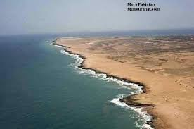
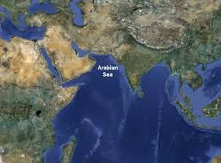
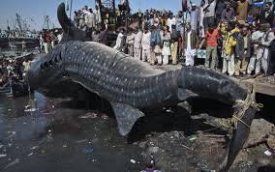
بحر السعودى على الشرق.وهناك أكثر
تأتى مشاهدة هذا الفيديو

Slide 14
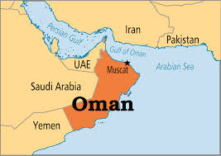
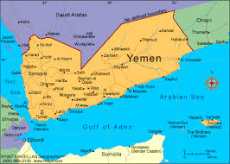
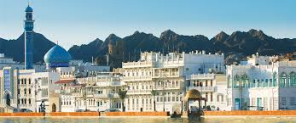
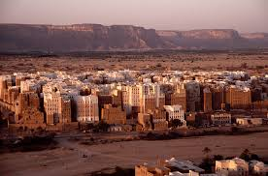
فى الجنوب

Slide 15
دعونا نلقي نظرة على الفيديو
من الغرب بحر الاحمر

Slide 16
كلمة جديدة:-
دولة -একটি রাষ্ট্র, حكم-শাসন, ملكي-রাজতান্ত্রিক,
مساحة-পরিমাপ, اكبر-সর্ব বৃহত, يحد-সীমানা, شمال-উত্তর,
ارد- জর্দান, شرق-পুর্বে, خليج العرب-আরব সাগর,
جنوب-দক্ষিণ, غرب-পশ্চিম,
بحر الاحمر-লোহিত সাগর।

Slide 17
عمل الانفرا
1. اين تقع المملكة العربية السعودية؟
2. اي دولة اكبر في غرب آسيا مساحة

Slide 18
عمل البيت
1. بين حدود المملكة العربية السعودية ؟
2.اكتب فقرة مختصرة على الممكة العربية السعودية ؟

Slide 19
شكرًا لكم

